Slide 1
第 九 章
药物疗法与过敏试验法
主讲人：陈亚静
单位：郑州澍青医学高等专科学校

Slide 2
第六节
药物过敏试验及过敏反应的处理

Slide 3
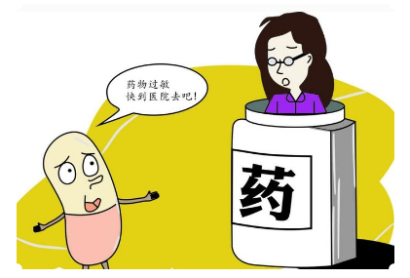
青霉素过敏试验及过敏反应的处理
头孢菌素过敏试验及过敏反应的处理
破伤风抗毒素过敏试验及过敏反应的处理
碘过敏试验及过敏反应的处理
链霉素过敏试验及过敏反应的处理

Slide 4
青霉素过敏反应的临床表现、预防措施
过敏休克的急救原则及抢救措施
各种皮试液配制、过敏反应的判断及处理

Slide 5
一、青霉素过敏试验与过敏反应的处理
青霉素（半抗原）
（初次）
与组织蛋白质结合
机 体
（变应原）
相应变应原再次进入机体
与肥大细胞、嗜碱性粒C结合
（可激活肥大C和嗜碱性粒C）
刺激机体产生
抗体（IgE）
全抗原
活性介质释放
（脱颗粒）
组胺，激肽，白三稀
慢反应物质
支气管痉挛加剧
引起
1.血管扩张
2.血管壁通透性增加
3.平滑肌收缩和腺样体分泌增多
皮疹，哮喘，
喉头水肿，休克
郑州澍青医学高等专科学校

Slide 6
一、青霉素过敏试验与过敏反应的处理
临床表现—过敏性休克
过敏性休克（anaphylactic shock）：
过敏反应中最严重的一种反应
发生率万分之五至万分之十
呈闪电式发生
发生于用药半小时后，极少数发生于连续用药过程中
大多发生在注射后5～20min之内
郑州澍青医学高等专科学校

Slide 7
一、青霉素过敏试验与过敏反应的处理
临床表现—过敏性休克
（1）呼吸道阻塞症状：
喉头水肿、肺水肿所致，胸闷、气急、哮喘与呼吸困难、濒死感。
（2）循环衰竭症状：
面色苍白，冷汗，紫绀，脉细，BP下降（血管扩张致有效循环血量不足）。
（3）中枢神经症状：
头晕，眼花，四肢麻木，意识丧失，抽搐或大小便失禁等。脑缺氧所致。
（4）皮肤过敏症状：瘙痒，荨麻疹恶心、呕吐、腹痛与腹泻等 。
郑州澍青医学高等专科学校

Slide 8
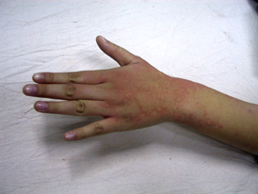
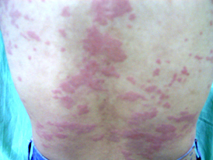
一、青霉素过敏试验与过敏反应的处理
临床表现—血清病型反应
用药后7～12天出现，临床表现和血清病相似，如发热，关节肿痛，皮肤发痒，荨麻疹，全身淋巴结大，腹痛等症状。
郑州澍青医学高等专科学校

Slide 9
一、青霉素过敏试验与过敏反应的处理
临床表现—各器官或组织的过敏反应
皮肤过敏反应：重者会发生剥脱性皮炎。
呼吸道过敏：引起哮喘或诱发原来的哮喘发作。
消化系统过敏：可出现过敏性紫癜，以腹痛、便血为主要症状。
所有症状可单独出现，也可同时存在，临床最早出现的是呼吸道症状或皮肤瘙痒，一定注意患者主诉。
郑州澍青医学高等专科学校

Slide 10
一、青霉素过敏试验与过敏反应的处理
一、立即停药就地抢救
平卧
保暖
二、注射首先药物
0.1%盐酸肾上腺素
三、改善呼吸功能
给氧、呼吸兴奋剂
四、维护循环功能
升压
扩容
五、纠正酸中毒、抗过敏
碳酸氢钠、地塞米松
六、密切观察病情
未脱离危险前不得搬运
郑州澍青医学高等专科学校

Slide 11
一、青霉素过敏试验与过敏反应的处理
详细询问用药史、过敏史、家族史及进行药物的过敏
试验。已有过敏史的患者禁止做过敏试验；对接受过青
霉素治疗的患者，停药3d以上者，用药过程中药物的
批号更换时，需重做过敏试验。
正确实施药物过敏试验皮试液的配制、皮内注射的方法及剂量、试验结果的判断都应准确无误。
郑州澍青医学高等专科学校

Slide 12
一、青霉素过敏试验与过敏反应的处理
做过敏试验和用药过程中护士应严格执行查对制度严密观察患者反应并备好急救药品。注射后应观察30 min以上，防止发生迟缓反应。
青霉素溶液应现配现用。
配制皮试液或稀释青霉素的生理盐水应专用。
患者不宜在同一时间内做两种药物的过敏试验。
病人空腹时不宜做过敏试验，以免出现低血糖导致晕厥。
郑州澍青医学高等专科学校

Slide 13
一、青霉素过敏试验与过敏反应的处理
青霉素过敏试验法
【目的】预防青霉素过敏反应的发生，保证患者用药安全。
【操作程序】
评估
（1）询问用药史、过敏史、家族史。
（2）病人是否进食，空腹不宜进行操作。
（3）病人注射部位皮肤、意识状态，认知及合作态度。
郑州澍青医学高等专科学校

Slide 14
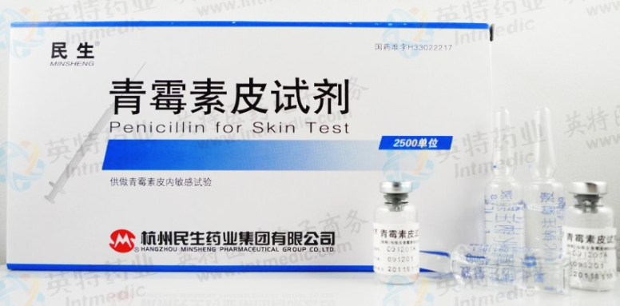
一、青霉素过敏试验与过敏反应的处理
【计划】
护士准备
衣帽整洁、洗手、戴口罩，掌握沟通交流技巧。
患者准备
明确皮内注射目的，准备好相应体位。
用物准备
常规注射盘、青霉素、生理盐水10ml、1ml和5ml注射器、注射卡、手消液。0.1%盐酸肾上腺素。
环境准备
清洁、安静，光线充足。
郑州澍青医学高等专科学校

Slide 15
一、青霉素过敏试验与过敏反应的处理
青霉素皮内试验液的配置方法
步骤 | 青霉素 | 生理盐水（ml） | 药物浓度（U/ml） | 要求
溶解药物 | 80万U/瓶 | 4 | 20万 | 充分溶解
1次稀释 | 取上液0.1ml | 0.9 | 2万 | 混匀
2次稀释 | 取上液0.1ml | 0.9 | 2000 | 混匀
3次稀释 | 取上液0.1~0.25ml | 0.9~0.75 | 200~500 | 混匀
“抽三弃二”
郑州澍青医学高等专科学校

Slide 16
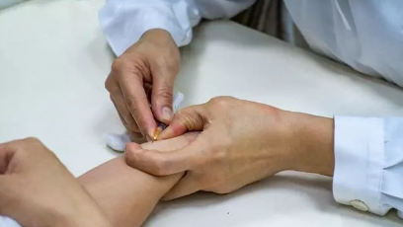
一、青霉素过敏试验与过敏反应的处理
青霉素过敏试验方法
确定病人无青霉素过敏史后，按照皮内注射的方法，在前臂掌侧下段，注射0.1ml（含20~50U）青霉素皮试液，20min后观察试验结果。
郑州澍青医学高等专科学校

Slide 17
一、青霉素过敏试验与过敏反应的处理
青霉素过敏试验结果判断
局部皮丘隆起，出现红晕，硬结，直径大于1cm,或红晕周围有伪足、痒感，严重时过敏性休克。
局部皮丘无改变，周围无红肿，全身无自觉症状。
郑州澍青医学高等专科学校

Slide 18
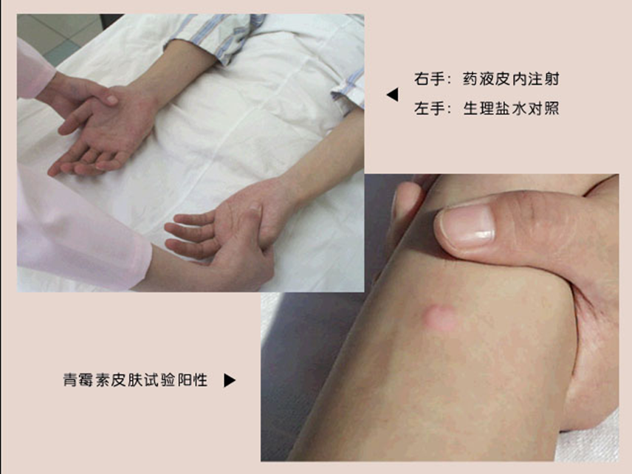
一、青霉素过敏试验与过敏反应的处理
对照试验
郑州澍青医学高等专科学校

Slide 19
1.操作前询问“三史”。停药超过3天或使用过程中改变批号的需重做。
2.抽吸药液的量要精准，抽吸后充分混匀，确保试验液浓度准确。
3.操作后严密观察病人反应，准确、及时、真实记录。
4.阳性结果的患者禁用青霉素，并在体温单、医嘱单、病历卡、床头卡、注射卡上醒目标识“青霉素阳性”。
5.对结果有怀疑的，做对照试验。
郑州澍青医学高等专科学校

Slide 20
二、头孢菌素过敏试验与过敏反应的处理
头孢菌素过敏试验法
【目的】预防头孢菌素过敏反应的发生。
是一类高效、低毒、广谱应用广泛的抗菌素。
头孢菌素类药物和青霉素之间呈现不完全的交叉过敏反应。
对青霉素过敏者约有10%-30%对头孢菌素过敏，而对头孢菌素过敏者绝大多数对青霉素过敏。
郑州澍青医学高等专科学校

Slide 21
一、头孢菌素过敏试验与过敏反应的处理
头孢菌素皮内试验液的配置方法
以先锋霉素为例，皮试注入剂量0.1ml（含先锋霉素50μg）
步骤 | 先锋霉素 | 生理盐水（ml） | 药物浓度（U/ml） | 要求
溶解药物 | 0.5g/支 | 2 | 250mg/ml | 充分溶解
1次稀释 | 取上液0.2ml | 0.8 | 50mg/ml | 混匀
2次稀释 | 取上液0.1ml | 0.9 | 5mg/ml | 混匀
3次稀释 | 取上液0.1ml | 0.9 | 500μg/ml | 混匀
郑州澍青医学高等专科学校

Slide 22
1.对青霉素过敏的患者慎用头孢菌素，出现青霉素过敏性休克的禁止使用头孢菌素。
2.为防止假阳性，禁忌病人短时间内使用抗组胺药或糖皮质激素类药。
3.即使试验结果为阴性，仍可能产生过敏反应，故使用过程中应严密观察患者的反应。
郑州澍青医学高等专科学校

Slide 23
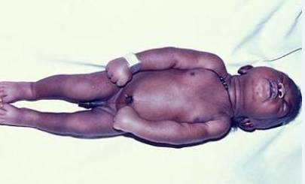
三、破伤风抗毒素（TAT)过敏试验与过敏反应的处理
TAT试验法
【目的】预防TAT过敏反应的发生。
破伤风抗毒素（TAT）是一种免疫马血清，是用破伤风类毒素多次给马注射，待其产生大量抗毒素后，分离血清，再浓缩纯化制成，具有抗原性，外伤患者特别是污染伤口，常规注射TAT可有效控制病情发展及预防疾病。TAT对人体是异种蛋白，注射后易引起过敏反应，故注射前须做过敏试验。
郑州澍青医学高等专科学校

Slide 24
三、破伤风抗毒素（TAT)过敏试验与过敏反应的处理
TAT试验皮试液配置
以150U/ml为标准
1500U/ml (一支TAT，1ml ）
取0.1ml + 0.9mlNS → 150u/ml
取上液的0.1ml（含15u）作皮内注射
TAT试验皮试结果判断
阴性：局部无红肿、无异常全身反应。
阳性：局部反应为皮丘红肿、硬结大于1.5cm，红晕超过4cm，有时出现伪足、痒感。全身过敏反应、血清病型反应与青霉素过敏反应相同。
郑州澍青医学高等专科学校

Slide 25
三、破伤风抗毒素（TAT)过敏试验与过敏反应的处理
TAT脱敏注射法
采用多次剂量递增的方法，将TAT注入试验阳性者体内。
次数 | TAT（ml） | 加生理盐水 （ml） | 注射途径 | 间隔时间
1 | 0.1 | 0.9 | 肌内注射 | 20
2 | 0.2 | 0.8 | 肌内注射 | 20
3 | 0.3 | 0.7 | 肌内注射 | 20
4 | 余量 | 加至1 | 肌内注射 | 20
郑州澍青医学高等专科学校

Slide 26
三、破伤风抗毒素（TAT)过敏试验与过敏反应的处理
TAT脱敏注射法机制
小剂量抗原进入人体，同吸附于肥大细胞或嗜酸性粒细胞膜上的IgE结合，逐步释放少量的组胺等活性物质。
机体本身释放的组胺酶可将其分解，减轻对机体产生的损害。
反复小剂量注射，使细胞表面的IgE抗体大部分或全部被结合而消耗，最后大量注射的时候不会发生过敏反应。
郑州澍青医学高等专科学校

Slide 27
四、碘过敏试验与过敏反应的处理
碘过敏试验是临床上常用碘化物造影剂作肾脏、胆囊、膀胱、支气管、 心血管、脑血管造影防止发生过敏反应的一种试验方法。
造影前24-48h试验。
试验方法一
口服法：口服装5%-10%碘化钾5ml，每日3次，连续3天。
阳 性：口麻、眩晕、心慌、恶心、呕吐、流泪、荨麻疹等
郑州澍青医学高等专科学校

Slide 28
四、碘过敏试验与过敏反应的处理
试验方法二
皮内注射法：皮内注射碘造影剂0.1ml,20min后观察结果。
阳 性：局部有硬块、红肿，直径超过1cm。
试验方法三
静脉注射法：缓慢静脉注射碘造影剂1ml(30%泛影葡胺1ml），5—10min后观察结果。操作前先皮内注射，再静脉注射。两次结果均为阴性方可行碘剂造影。
阳 性：有血压、脉搏、呼吸和面色等改变。
郑州澍青医学高等专科学校

Slide 29
五、链霉素过敏试验与过敏反应的处理
链霉素过敏试验法
以每毫升含2500U的链霉素生理盐水溶液（2500U/ml）为标准，皮内试验的剂量0.1ml（含250U）
步骤 | 链霉素 | 生理盐水（ml） | 药物浓度 （U/ml） | 要求
溶解药物 | 100万U/支 | 3.5 | 25万 | 充分溶解
1次稀释 | 取上液0.1ml | 0.9 | 2.5万 | 混匀
2次稀释 | 取上液0.1ml | 0.9 | 2500 | 混匀
郑州澍青医学高等专科学校

Slide 30
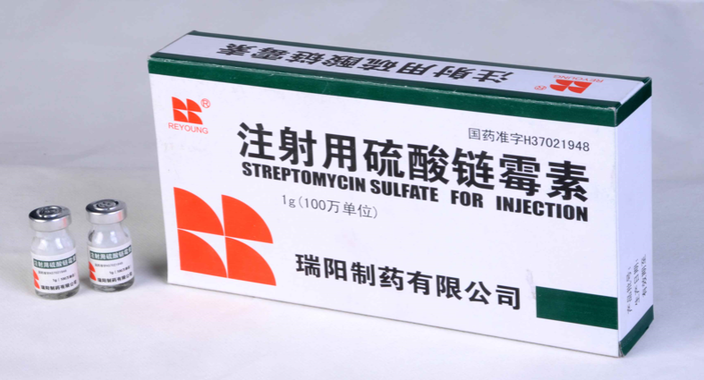
五、链霉素过敏试验与过敏反应的处理
链霉素过敏反应的处理
临床表现同青霉素过敏反应，但较少见。
轻者表现为发热、荨麻疹，重者过敏性休克，处理方法同青霉素过敏性休克。
郑州澍青医学高等专科学校

Slide 31
五、链霉素过敏试验与过敏反应的处理
链霉素过敏反应的处理
毒性反应比过敏反应更常见、更严重，可出现全身麻木、抽搐、肌肉无力、眩晕、耳鸣、耳聋等症状。
若有抽搐——静脉缓慢注射10%葡萄糖酸钙或氯化钙10ml。
链霉素与钙离子络合，减轻中毒症状。
肌无力、呼吸困难——新斯的明0.5—1mgH,必要时0.25mgIV。
郑州澍青医学高等专科学校

